Slide 1
Audit Carrefour
Magasin: Cash and Carry Charguia
Le 16 Février 2017
Mme Samah SLAIMI

Slide 2
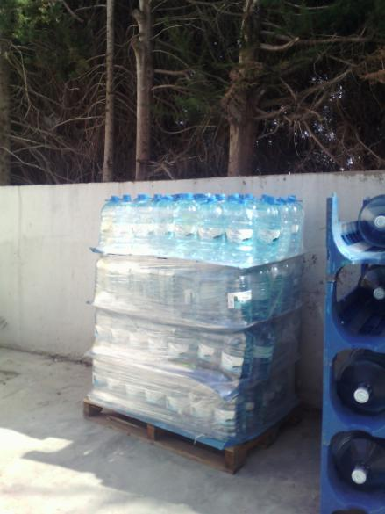
Stockage de l'eau minérale et boissons à l’air libre (sous le soleil)

Slide 3
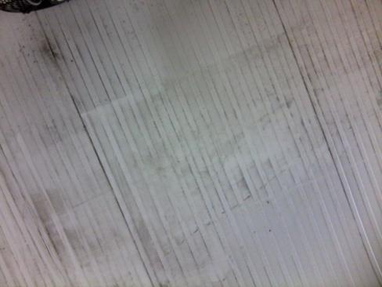
Poissonnerie : Piqûres de moisissures sur le plafond

Slide 4
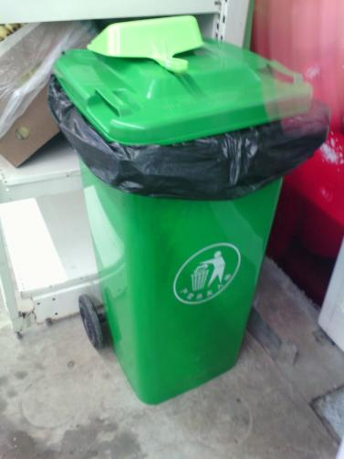
Fruits et légumes : Poubelle sans pédale

Slide 5
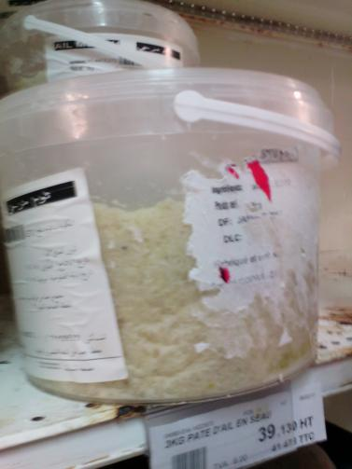
Epicerie : Double étiquetage par le fournisseur du produit "Ail Moulu" du fournisseur ABB distribution (DF fév17)
Développement de rouille sur les racks des fruits et légumes

Slide 6
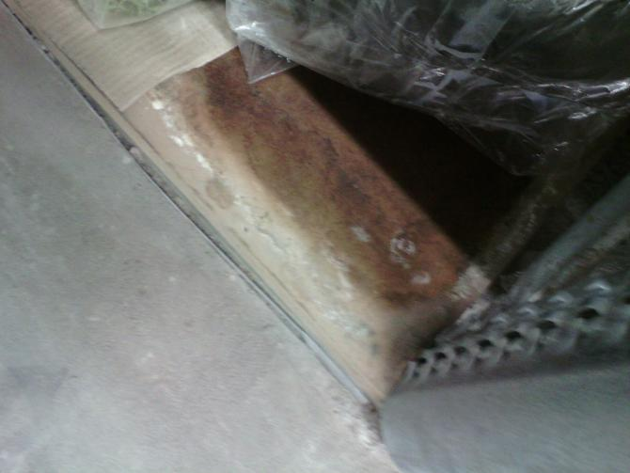
Rayonnage Epicerie Les planchers de rayonnage MDF commencent à s‘effriter

Slide 7
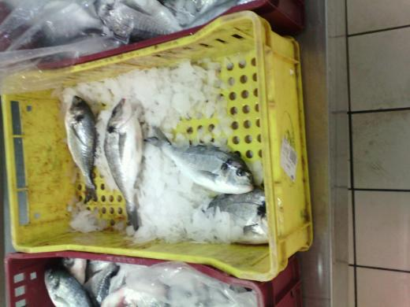
Poissonnerie : Les poissons "Daurade" n'étaient pas couverts de glace

